Slide 1
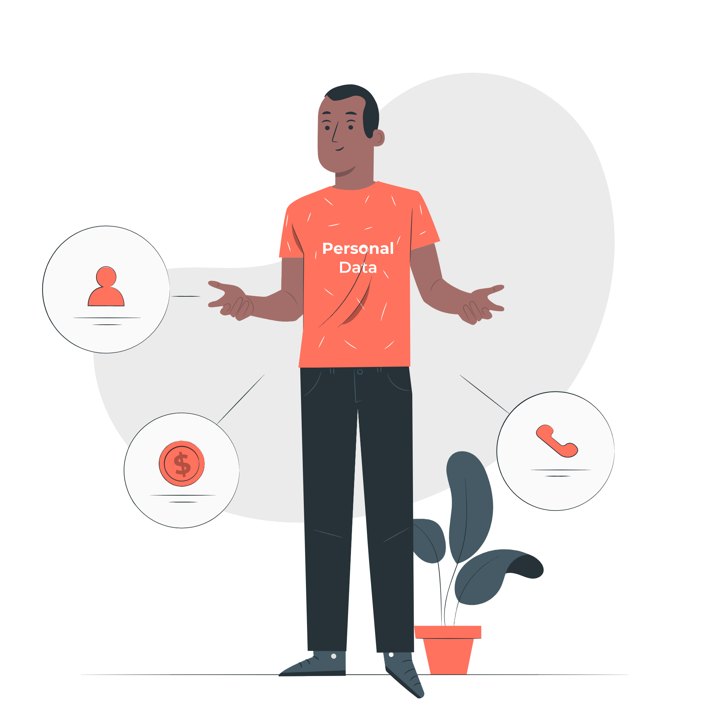
Homem
Com renda entre R$ 4.400 a R$ 11.000
Apenas estuda
Tempo com ultimo aparelho 28,78 meses
Espera que dure 34,71 meses → dura 5,93 meses menos do que esperado → acredita que seu celular dura mais que a média
Importância/ Apego: 5,679/10
Não se sentia mais atualizado com ultimo telefone
A maioria das pessoas que conheço tinha um telefone mais moderno
O telefone não me fez parecer antiquado
Concorda parcialmente que o telefone era apenas um meio para um fim
O ultimo telefone não estava em más condições externas e era compatível com os dispositivos e softwares mais recentes → funcionava sem defeitos, não tinha mau funcionamento MAS o motivo da troca foi componentes envelhecidos ou quebrados
Gostou de trocar de telefone
Em aproximadamente metade dos casos (5,68/10) consideram concerto
Deixou o ultimo aparelho em casa e possui aproximadamente 2 aparelhos guardados
Nunca considerou levar aparelho para reciclagem
O celular atual custou entre R$ 2.500 e R$ 4.500
Considera o seu celular atual 8,03/10 e está 9/10 satisfeito com ele
O lançamento de novos modelos não atrai para mudar de telefone
Promoções não atraem, apenas se já estiver procurando um aparelho novo

Slide 2


Homem
Com renda maior que R$ 22000
Apenas estuda
Tempo com ultimo aparelho 30,227 meses
Espera que dure 38,69 meses → dura 8,466 meses menos do que esperado → acredita que seu celular dura igual que a média
Importância/ Apego: 5,5/10
Ainda se sentia atualizado com ultimo telefone
Concorda parcialmente que a maioria das pessoas que conheço tinha um telefone mais moderno
O telefone não me fez parecer antiquado
Concorda parcialmente que o telefone era apenas um meio para um fim
O ultimo telefone não estava em más condições externas e era compatível com os dispositivos e softwares mais recentes →o telefone funcionava estava com defeitos, tinha mau funcionamento MAS o motivo da troca foi componentes envelhecidos ou quebrados
Gostou de trocar de telefone
Em aproximadamente metade dos casos (5,95/10) consideram concerto
Deixou o ultimo aparelho em casa e possui aproximadamente 2 aparelhos guardados
Nunca considerou levar aparelho para reciclagem
O celular atual custou entre R$ 2.500 e R$ 4.500
Considera o seu celular atual 7,83/10 e está 8,511/10 satisfeito com ele
O lançamento de novos modelos não atrai para mudar de telefone
Promoções não atraem, apenas se já estiver procurando um aparelho novo

Slide 3






Homem
Com renda de R$ 11.000 a R$ 22.000
Apenas estuda
Tempo com ultimo aparelho 28,233 meses
Espera que dure 42,3 meses → dura 3,52 meses menos do que esperado → acredita que seu celular dura igual que a média
Importância/ Apego: 5,933/10
Ainda se sentia atualizado com ultimo telefone
A maioria das pessoas que conheço tinha um telefone mais moderno
O telefone não me fez parecer antiquado
Concorda parcialmente que o telefone era apenas um meio para um fim
O ultimo telefone não estava em más condições externas e era compatível com os dispositivos e softwares mais recentes → funcionava parcialmente sem defeitos ou mau funcionamento MAS o motivo da troca foi componentes envelhecidos ou quebrados
Gostou de trocar de telefone
Em aproximadamente metade dos casos (5,8/10) consideram concerto
Deixou o ultimo aparelho em casa e possui aproximadamente 2 aparelhos guardados
Já considerou reciclagem, porém nunca fez
O celular atual custou entre R$ 2.500 e R$ 4.500
Considera o seu celular atual 7,767/10 e está 8,0033/10 satisfeito com ele
O lançamento de novos modelos não atrai para mudar de telefone
Promoções não atraem, apenas se já estiver procurando um aparelho novo

Slide 4

Mulher
Com renda acima de R$ 22000
Apenas estuda
Tempo com ultimo aparelho 26,308 meses
Espera que dure 40,769 meses → dura 14,462 meses menos do que esperado → acredita que seu celular dura igual que a média
Importância/ Apego: 4,692/10
Não se sentia totalmente atualizada com ultimo telefone
As pessoas que conhece tem telefone mais moderno e menos modernos
O telefone não me fez parecer antiquado
Concorda parcialmente que o telefone era apenas um meio para um fim
O ultimo telefone não estava em más condições externas e era compatível com os dispositivos e softwares mais recentes → funcionava em defeitos/sem mau funcionamento MAS o motivo da troca foi componentes envelhecidos ou quebrados
Gostou de trocar de telefone
Um pouco mais da metade dos casos (6/10) consideram concerto
Deixou o ultimo aparelho em casa e possui aproximadamente 2 aparelhos guardados
Nunca considerou levar aparelho para reciclagem
O celular atual custou entre R$ 7500 a R$ 11000
Considera o seu celular atual 7,615/10 e está 8,462/10 satisfeito com ele
O lançamento de novos modelos atrai 7/10 para mudar de telefone
Promoções não atraem, apenas se já estiver procurando um aparelho novo

